Slide 1
UNIVERSIDAD NACIONAL DE INGENIERIA
Facultad de Ingeniería Industrial y de Sistemas
APLICACIÓN DE TIENDA VIRTUAL
Curso: Programación Orientada a Objetos
Tema: Proyecto – TIENDA VIRTUAL
Integrantes:
Castillo Silva Pedro Santiago
Monsefú Ramírez Edwin
Herrera Astorayme Jens Alcides
Pineda Huamani Rodrigo Sebastián
2023-I

Slide 2
ÍNDICE
Descripción del Negocio
Modelo de Datos
Diagrama de Clases
Estructura del backend
Estructura del frontend
Demo de la aplicación

Slide 3

Descripción del negocio
Esta aplicación tiene como objetivo el comercio de productos, mayormente de tipo electrónico, con un registro de datos de los usuarios para una compra integra

Slide 4
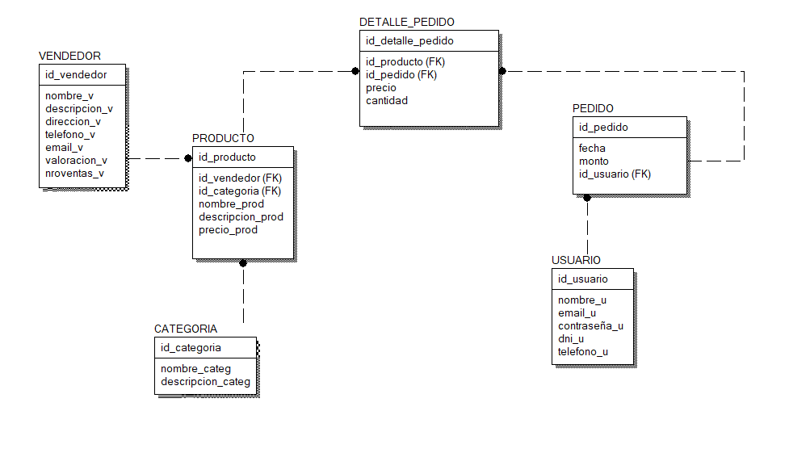
Modelo de Datos

Slide 5
Diagrama de clases

Slide 6
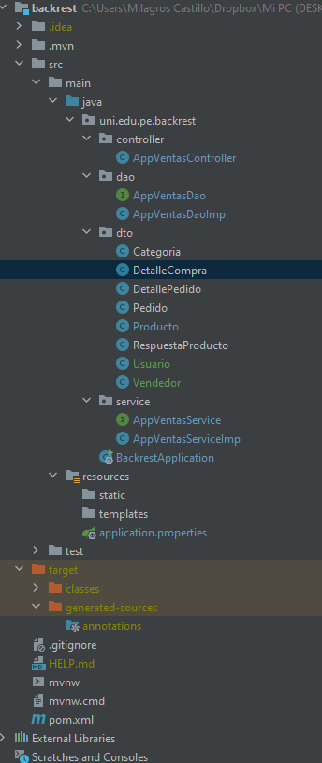
Estructura del backend

Slide 7
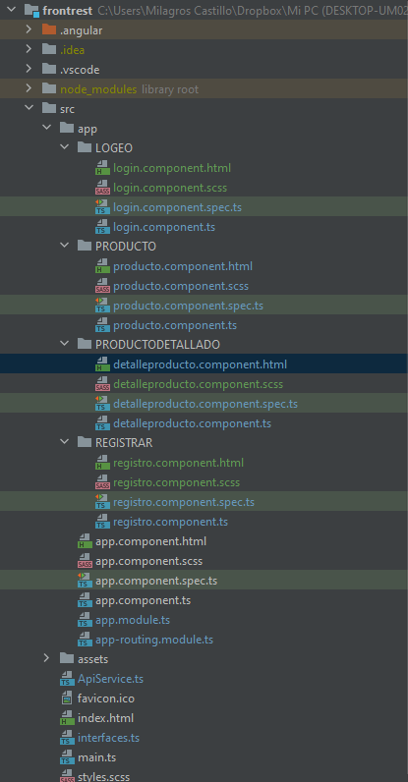
Estructura del frontend

Slide 8

Demo

